Slide 1




PGD & ĐT QUẬN HẢI AN
TRƯỜNG TIỂU HỌC & THCS ĐÔNG HẢI 2
CHÀO MỪNG CÁC THẦY CÔ GIÁO
TỚI DỰ TIẾT ĐẠO ĐỨC
LỚP: 3A1
Giáo viên: Vũ Hồng Hạnh

Slide 3

KHỞI ĐỘNG

Slide 4
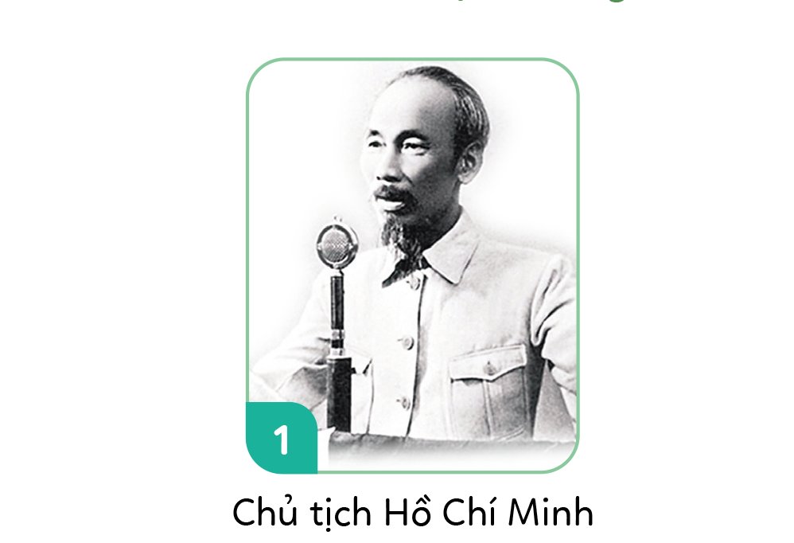


Slide 5
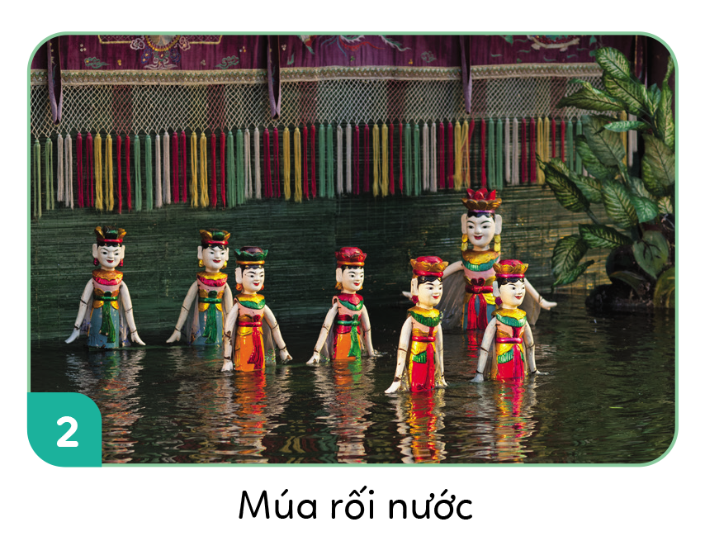

Slide 6


Slide 7
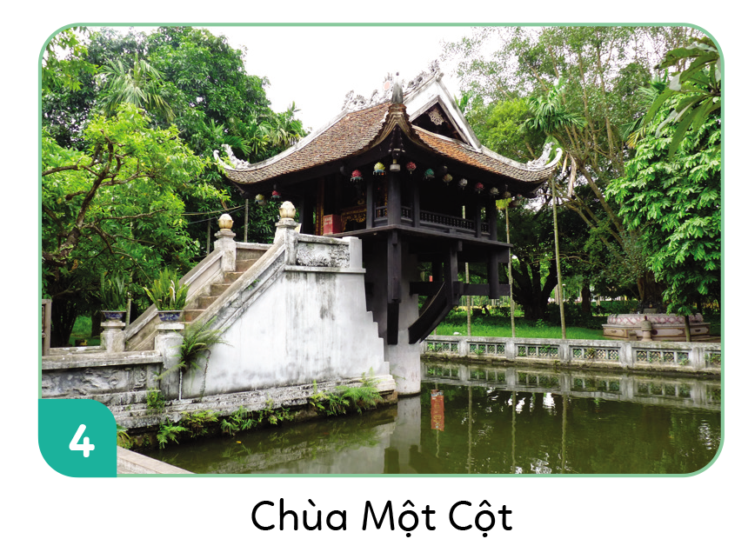

Slide 8


Slide 9
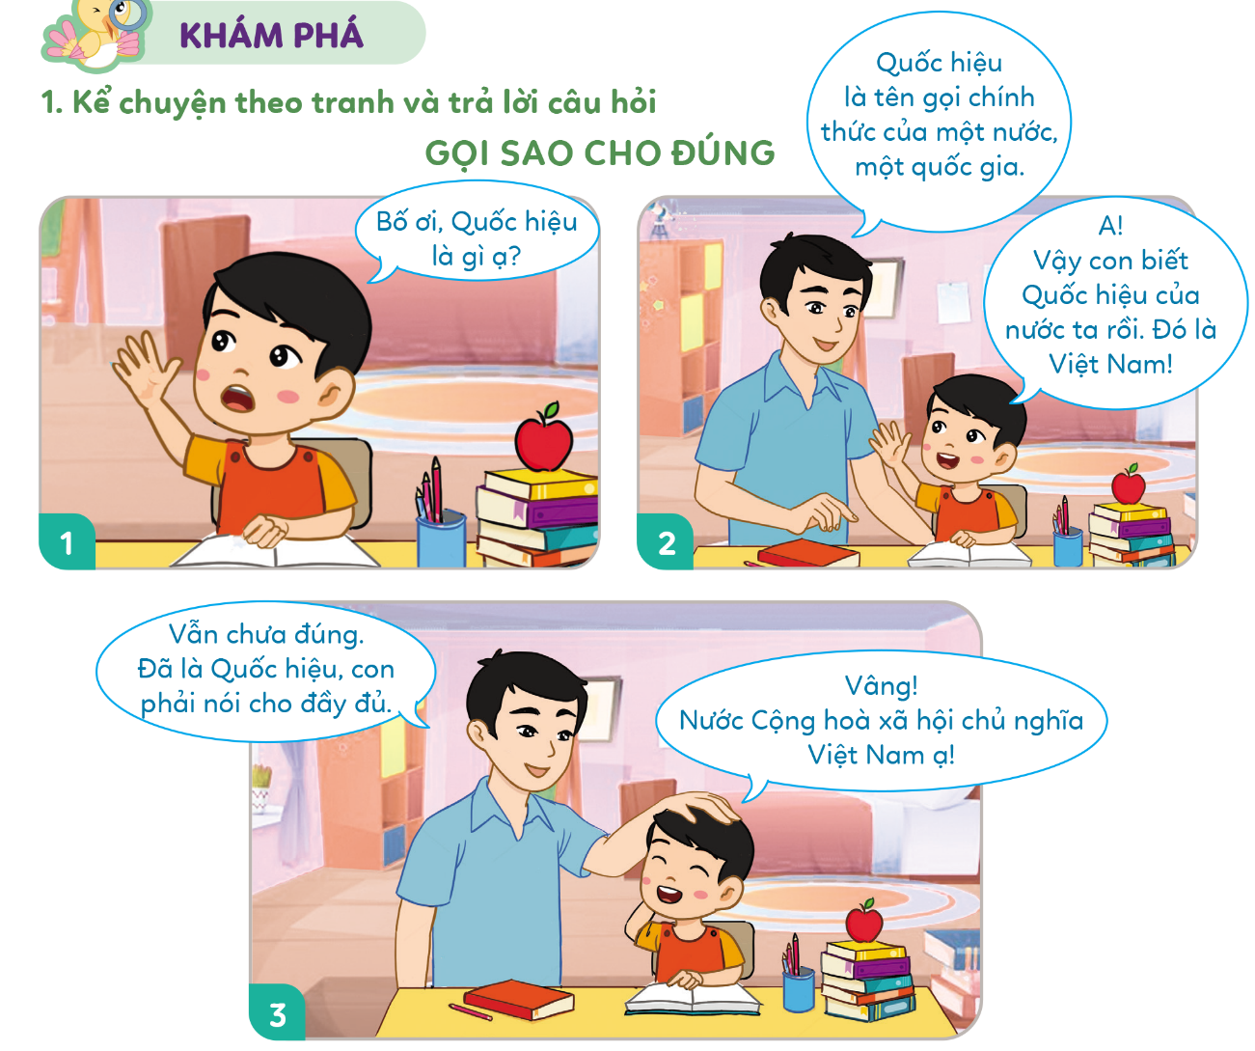
Hoạt động 1: Kể chuyện theo tranh và trả lời câu hỏi

Slide 10

Nước Cộng hòa xã hội chủ nghĩa Việt Nam

Slide 11
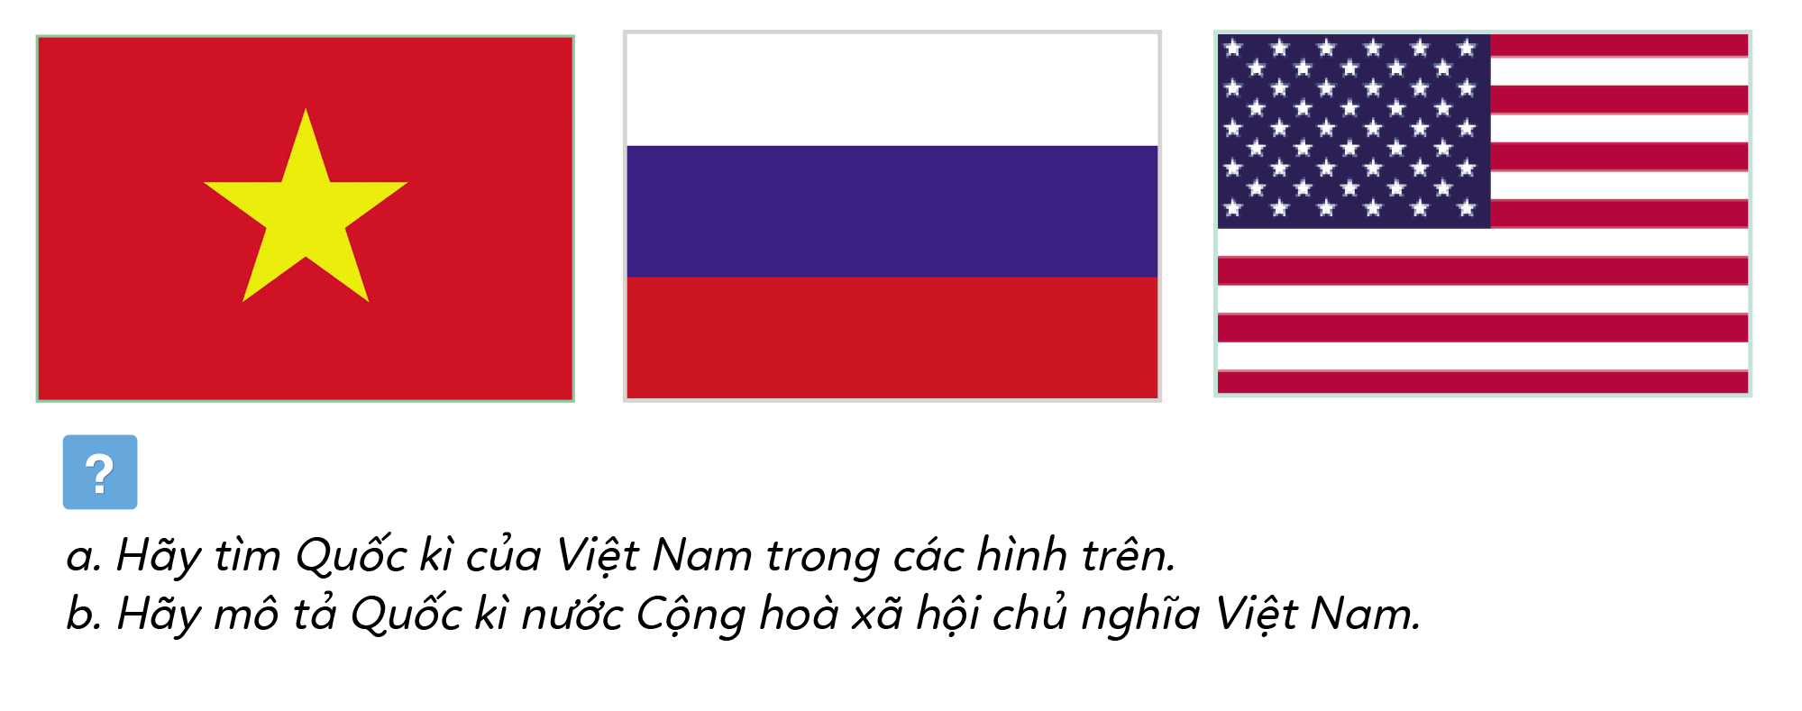
Hoạt động 2: Thảo luận nhóm

Slide 12


Slide 14






CHÂN THÀNH CẢM ƠN
QUÝ THẦY CÔ VÀ CÁC CON!

